Slide 1
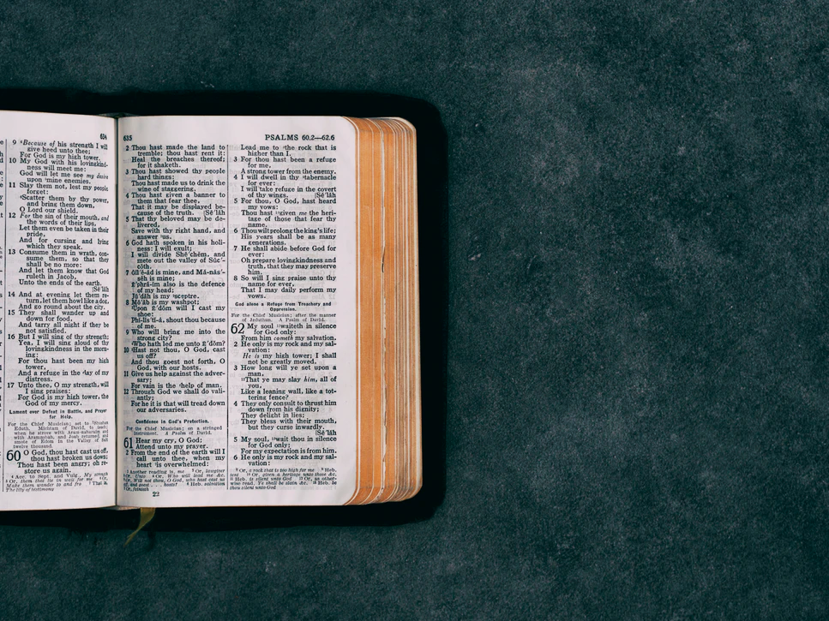
Curso Cimientos
Bases de la
Fe Cristiana
Lección 3

Slide 2
Lección 3:
Seguridad de la salvación
Nivel 1
Instituto Bíblico Comunidad Génesis

Slide 3
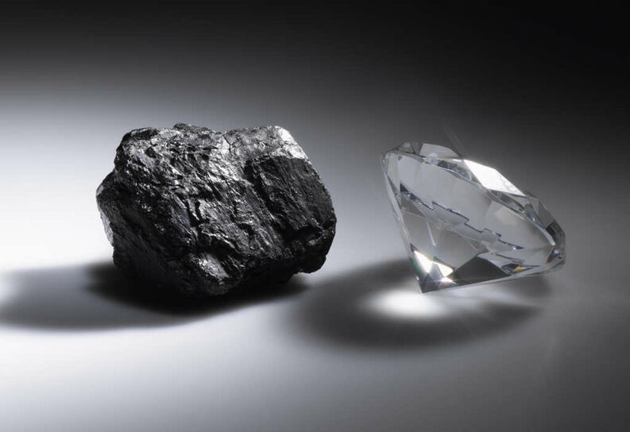
Formación de un diamante:
El proceso de formación de un diamante es muy complejo y puede llegar a demorar millones y hasta billones de años.
Este proceso puede ocurrir solo bajo la llamada capa litosférica, que se ubica entre 150 a 200 kilómetros bajo la superficie y en donde se dan condiciones extremas:
temperaturas de entre 900 °C y 1300 °C
y un nivel de presión de 30 kilobars.

Slide 4
Formación de un diamante:
Allí, el carbón se combina en una molécula cubica y en un proceso que pueden durar millones de años, se mineraliza transformándose en un diamante.
Los diamantes emergieron a la Tierra a través de erupciones volcánicas.
Una vez que la magma de las erupciones se enfrió, éstos fueron escondiéndose en depósitos, donde luego fueron encontrados por el hombre.

Slide 5
Proceso de liberación del pecado:
Justificación
Ya
Santificación
En proceso
Glorificación
Todavía no

Slide 6
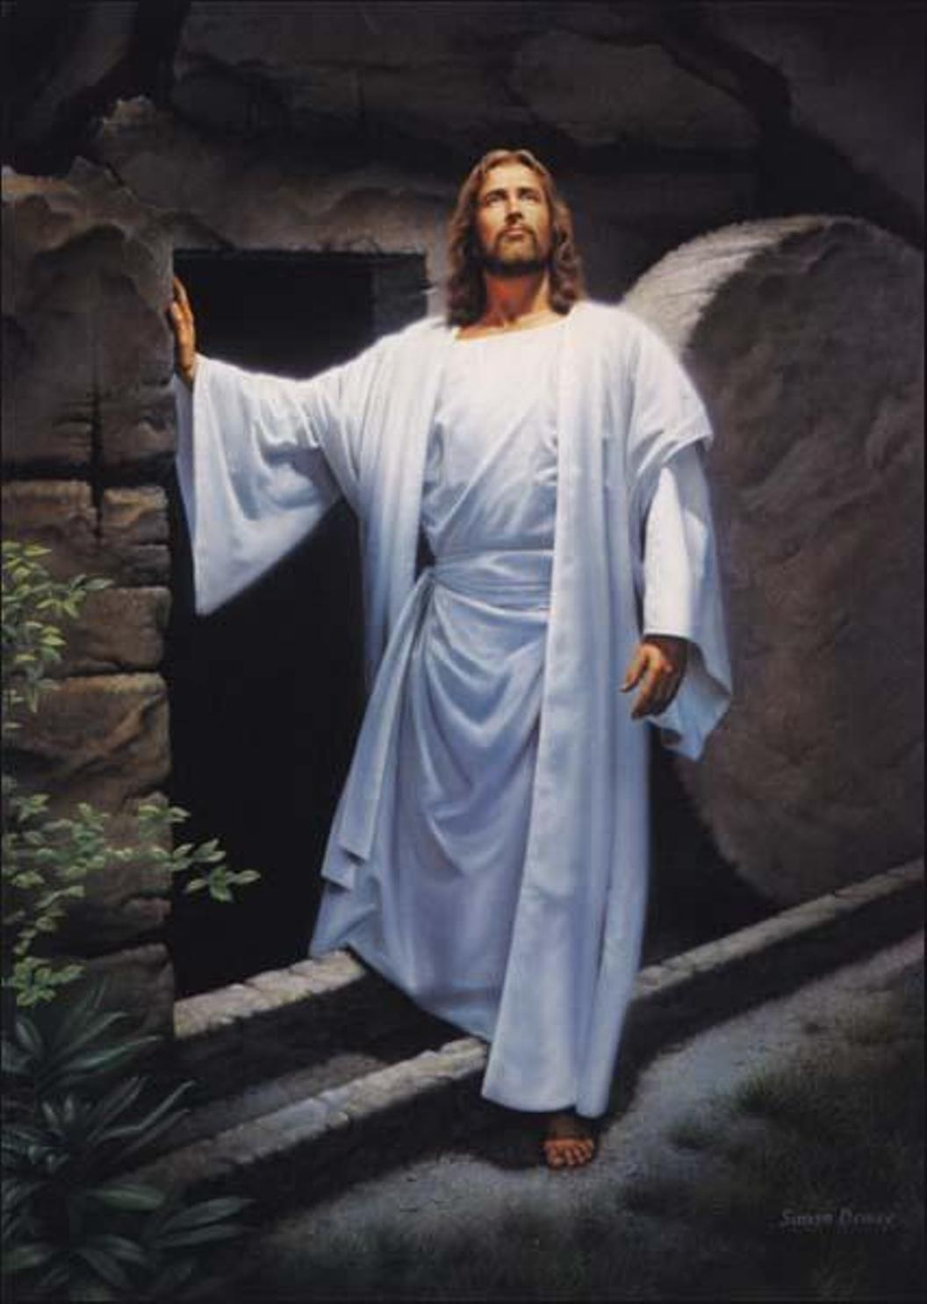
I. La Justificación:
Base de la justificación:
Romanos 4:25
“ el cual fue entregado por nuestras
transgresiones, y resucitado
para nuestra justificación.”

Slide 7
I. La Justificación:
2. Medio y resultado de la Justificación:
Romanos 5:1
“Justificados, pues, por la fe, tenemos paz para con Dios por medio de nuestro Señor Jesucristo;”

Slide 8
I. La Justificación:
Veredicto divino que nos declara justos y libres de culpa
Es una posición legal frente a Dios
Justificación de todos nuestros pecados (pasados, presentes y futuros)
La perfecta justicia de Cristo es considerada nuestra

Slide 9

II. Santificación:
Santifica al creyente:
Juan 17:17
“Santifícalos en tu verdad; tu palabra es verdad.“

Slide 10
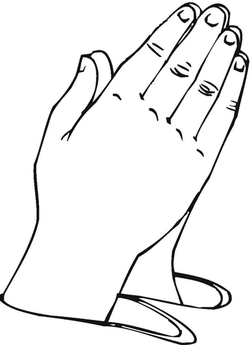
II. Santificación:
Responsabilidad del creyente en la santificación:
Filipenses 2:12
“Por tanto, amados míos, como siempre habéis obedecido, no como en mi presencia solamente, sino mucho más ahora en mi ausencia, ocupaos en vuestra salvación con temor y temblor”

Slide 11
II. Santificación:
Proceso de llegar a ser más semejantes a Cristo
Comienza con la Justificación
Termina con la Glorificación
Experiencia constante y progresiva durante toda la vida

Slide 12

III. La Glorificación:
La “Cadena Inquebrantable”
Romanos 8:29-30
“Porque a los que antes conoció, también los predestinó para que fuesen hechos conformes a la imagen de su Hijo, para que él sea el primogénito entre muchos hermanos.
Y a los que predestinó, a estos también llamó; y a los que llamó, a estos también justificó; y a los que justificó, a estos también glorificó.”

Slide 13
III. La Glorificación:
Significado de los términos:
CONOCER: Amar desde antes de la fundación del mundo.
PREDESTINAR: Planificar desde antes.
LLAMAR: Hacer que la persona escuche el evangelio y crea.
JUSTIFICAR: Declarar justo y sin culpa.
GLORIFICAR: Ser transformado finalmente a la imagen de Cristo.

Slide 14
III. La Glorificación:
Todos los que han sido escogidos pasan por todas las etapas de la salvación, el mismo grupo que empieza es el que termina.
¿Qué promesa nos hace aquel que comenzó́ su obra en nosotros?
Filipenses 1:6
“estando persuadido de esto, que el que comenzó en vosotros la buena obra, la perfeccionará hasta el día de Jesucristo;”

Slide 15
III. La Glorificación:
¿Hasta que punto nos guarda Dios?
1ª Corintios 1:8-9
“el cual también os confirmará hasta el fin, para que seáis irreprensibles en el día de nuestro Señor Jesucristo.
Fiel es Dios, por el cual fuisteis llamados a la comunión con su Hijo Jesucristo nuestro Señor.”

Slide 16
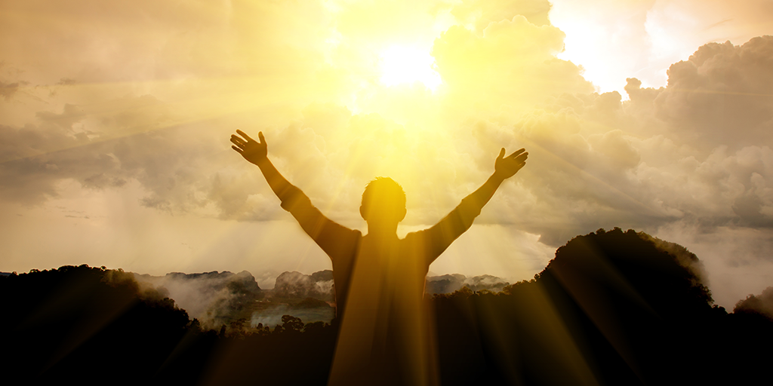
La glorificación significa que uno es finalmente transformado a la imagen de Jesús mismo y somos libres de la presencia del pecado.

Slide 17
A modo de resumen:
Seguridad de la salvación
La justificación
La santificación
La glorificación
Posición legal: Justos y libres de culpa
El medio de la justif. es la fe
El resultado de la justif. es paz con Dios
Dios santifica al creyente
Proceso de llegar a ser semejantes a Cristo
Experiencia constante y progresiva
El creyente debe ocuparse de su salvación
Transformados a la imagen de Cristo
Libres del pecado
Nos conoció, predestinó, llamó, justificó y glorificó
Nos perfecciona hasta el día de Cristo
Se basa en muerte y resurrección de Jesús

Slide 18
Versículo para memorizar:
“Estando persuadido de esto,
que el que comenzó en vosotros la buena obra,
la perfeccionará hasta el día de Jesucristo”
Filipenses 1:6

Slide 19
PARA CRECER
LECTURA BIBLICA: Esta semana lea MATEO 15 al 21.

Slide 20
MEMORICE
MEMORICE EL NOMBRE de los siguientes 7 libros del Nuevo Testamento:
1ª Timoteo
2ª Timoteo
Tito
Filemón
Hebreos
Santiago
1ª Pedro

Slide 21
Lección 3:
Seguridad de la salvación
Nivel 1
Instituto Bíblico Comunidad Génesis

